Slide 1
User Play Second
API Review
작성자
황세윤
소속
어플리케이션개발팀
작성일
2017.08.22

Slide 2
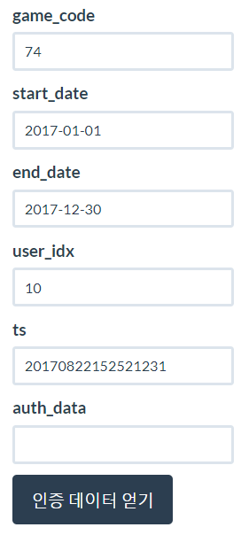
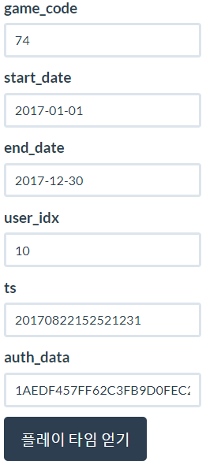
결과물
/PCBTEST/test [GET]
①
/PCBTEST/test
[POST]
②
/PCBAPI/getUserPlaySecond
[POST]
{
"user_idx":"10",
"command":"100",
"play_Second":23736
}

Slide 3
결과물
① /PCBTEST/test [POST]
Request Data
Response Data
game_code=74
start_date=2017-01-01
end_date=2017-12-30
useridx=10
ts= 20170822152521231
auth_data = 1AEDF457FF62C3FB9D0F…
② /PCBAPI/getUserPlaySecond [POST]
Request Data
Response Data
game_code=74
start_date=2017-01-01
end_date=2017-12-30
useridx=10
ts= 20170822152521231
auth_data = 1AEDF457FF62C3FB9D0F…
{
"user_idx":"10",
"command":"100",
"play_Second":23736
}

Slide 4
테이블 제약조건
sICBILL.Game_Play_Time_Log_TR
([Game_Code]=(29))
sICBILL.Game_Play_Time_Log_SW
([Game_Code]=(70))
sICBILL.Game_Play_Time_Log_MA
([Game_Code]=(74))
sICBILL.Game_Play_Time_Log
(NOT(
[Game_Code]=(74) OR
[Game_Code]=(70) OR
[Game_Code]=(29)
))

Slide 5
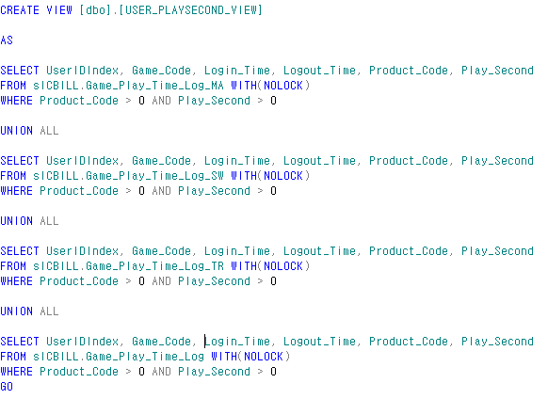
sICBILL.USER_PLAYSECOND_VIEW
[sICBILL].[USER_PLAYSECOND_VIEW]

Slide 6
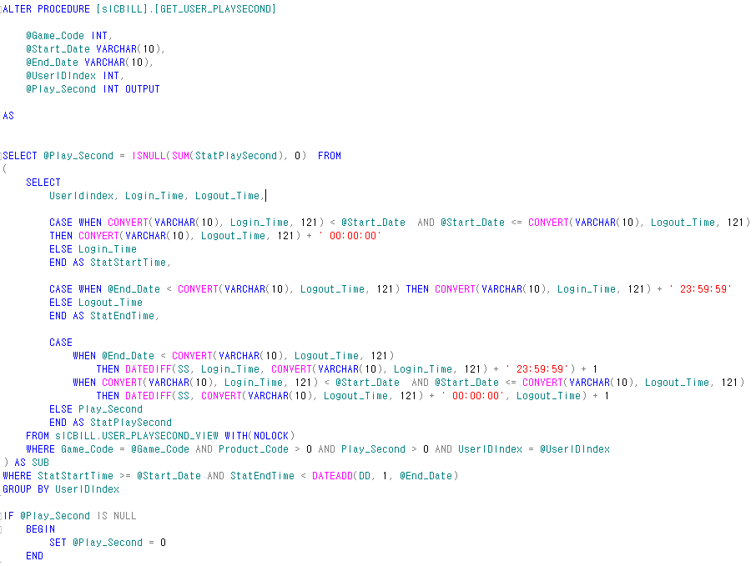
sICBILL.GET_USER_PLAYSECOND
기존 Procedure에서 변경된 부분

Slide 7
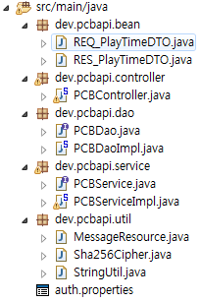
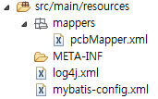
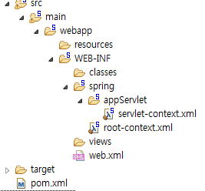
프로젝트 구성
* Spring4 + MyBatis + Maven
Java
Resources
Webapp

Slide 8
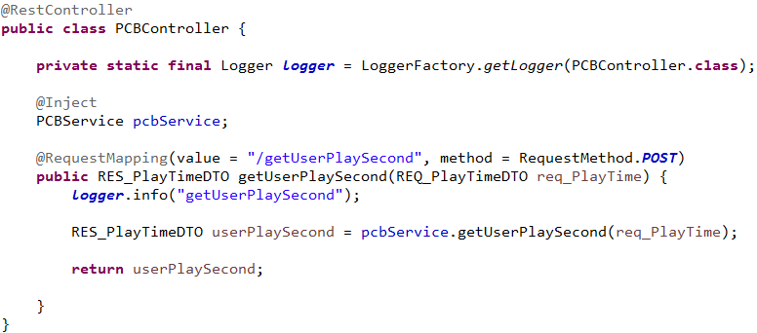

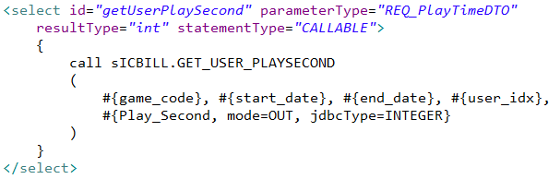
소스코드
JSON 형태로 리턴해주는 라이브러리
Json으로 리턴
Service [데이터 검증 역할]
pcbMapper.xml
DAO

Slide 9
End of Document

